Slide 1

a
PHÒNG GIÁO DỤC VÀ ĐÀO TẠO QUẬN LONG BIÊN
TRƯỜNG MẦM NON GIANG BIÊN
GIÁO ÁN
LĨNH LỰC PHÁT TRIỂN THẨM MỸ
HOẠT ĐỘNG TẠO HÌNH
Đề tài: Vẽ mưa Lứa tuổi: Lớp MGB C2
Giáo viên: Nguyễn Thị Lan Hương - Lê Thị Huệ

Slide 2


Ổn định tổ chức

Slide 3
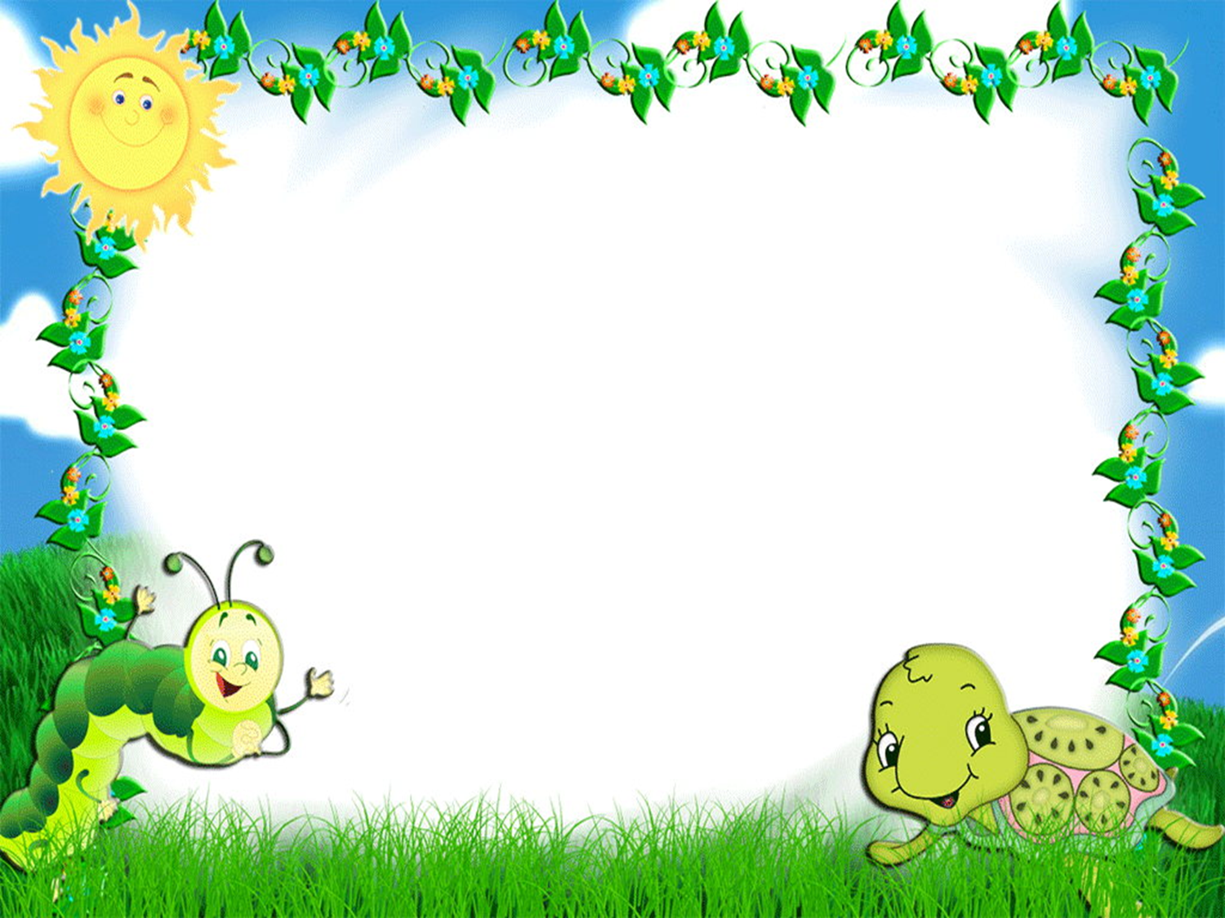
Quan sát tranh – Đàm thoại

Slide 4
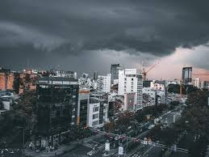
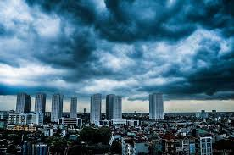
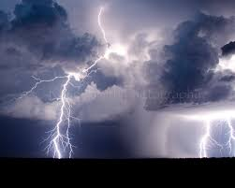
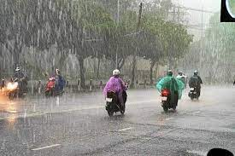

Slide 5
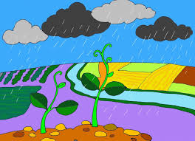

Slide 6
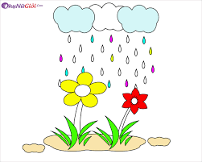

Slide 7
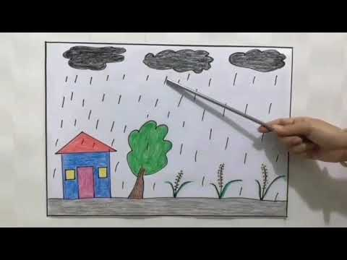

Slide 8

CÔ VẼ MẪU

Slide 9
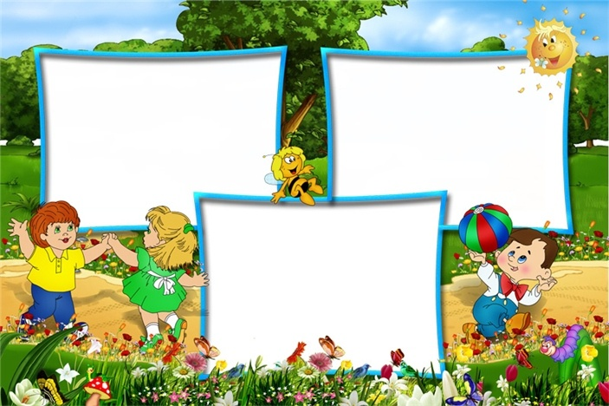
Nhận
xét
sản phẩm

Slide 10

Kết thúc

